Slide 1
Devstack이란?
김 신 규

Slide 2
Contents
Devstack이란?
2. Openstack 컴퍼넌트 기능 설명
3. Openstack 컴퍼넌트 – 구성도
4. 지원OS / 오픈스택 설치 방법
5. 설정파일

Slide 3
1. Devstack이란?
Openstack의 여러가지 컴퍼넌트(Nova, Neutron, Keystone, Cinder등)를
Script 설정을 통해서 쉽게 설치 할 수 있도록 만든 소스 코드 기반의 패키지
Openstack의 새로운 버전이 릴리즈 되었을때 빠르게 설치하여 변경내용에
대해서 분석 / 테스트 하기 위한 개발용, 학습용 패키지
(*) 유의사항 : Devstack으로 설치된 Openstack은 서비스를 재시작 할 경우
설정파일이 초기화 됨으로 테스트 용도 사용

Slide 4
2. Openstack 컴포넌트 기능 설명
컴 퍼 넌 트
기 능 설 명
가상서버를 생성하는 컴퓨트 NOVA
가상서버 생성 / 삭제 / 기동 / 정지, 볼륨 Attach / Detach
프로젝트 / 인증 / ROLE 관리 KEYSTONE
프로젝트 생성 / 삭제, 토큰 생성 / 토큰 인증
이미지를 관리하는 GLANCE
가상서버의 스냅샷 / 볼륨 스냅샷 관리
네트워크를 관리하는 NEUTRON
Network, Subnet , Router 생성 / 삭제 / 조회
블럭스토리지를 관리하는 CINDER
가상서버의 확장된 저장공간(볼륨) 생성 / 삭제 / 조회
오케스트레이션 서비스 HEAT
JSON/YAML 템플릿 기반 가상자원(가상서버, 볼륨 등) 생성 엔진
텔레미터 서비스 CEILOMETER
가상자원(가상서버, 볼륨 등) 사용량 / 성능 정보 조회
Openstack 대시보드 HORIZON
VM생성, 삭제, 기동, 정지 / 볼륨 생성, VM과 Attach, Detach / 방화벽 설정 웹포털
Notes:
Token은 모든 컴퍼넌트의 기능을 이용하기 위한 인증키 값을 말합니다.
오케스트레이션 서비스 HEAT(8004) : 템플릿 기반의 가상자원 생성 엔진 (VM, 볼륨, 네트워크, Flavor 등의 정보를 템플릿으로 만들어서 Heat엔진에 전달하면, Heat엔진에서 요청되어진 템플릿에 맞게 자원을 생성해 주는 기능을 제공

Slide 5
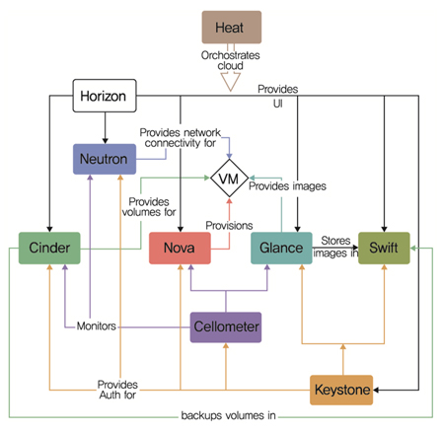
2. Openstack 컴포넌트 - 구성도

Slide 6
3. 지원 OS / 오픈스택 설치 방법
지원 OS : Ubuntu / Centos / 레드햇 / 데비안 / 수세 등의 Linux서버에 설치 가능
오픈스택 설치 방법
- Devstack를 통한 설치 : devstack 스크립트를 통한 Openstack설치 방식
- Manual를 통한 각 컴포넌트의 개별 설치
- Chef/Puppet 등의 자동화 Tool를 이용한 설치
설치 구성방식
- All-in-one설치 : 하나의 VM에 Openstack의 컴퍼넌트들을 모두 설치
- Multi-node설치 : 각각의 VM에 Openstack의 컴퍼넌트들을 설치
Notes:
- 설치환경 (OS)
환경 (OS) : Ubuntu / Centos / 레드햇 / 데비안 / 수세 등의 Linux서버에 설치 가능 (*예전에는 Ubuntu만 가능)
- 오픈스택 설치 방법
- devstack를 통한 설치 : devstack 스크립트를 통한 Openstack설치 방식
- Manual를 통한 각 컴포넌트의 개별 설치 : 각 컴퍼넌트를 메뉴얼에 따라서 하나씩 설치하는 방식
- Chef/Puppet 등의 자동화 Tool를 이용한 설치 : 자동화 설치 Tool를 이용한 설치 방식 (HP는 Helion Openstack은 Chef를 이용하여 설치)

Slide 7
4. 설정파일
localrc : 각 컴퍼넌트에 대한 환경 설정 파일, 현재는 Deprecated
local.conf : 각 컴퍼넌트에 대한 환경 설정 파일
stack.sh : 컴퍼넌트 설치
unstack.sh : OpenStack 중지
rejoin.sh : Opentack 각 컴퍼넌트의 Restart
clean.sh : Openstack과 관련된 파일을 삭제 (오픈스택 완전 삭제)

Slide 8


